Slide 1
個人簡歷與作品
高瑋澤 Olly

Slide 2

個人簡介
姓名 高瑋澤
信箱 ollie060813@gmail.com
研究所 國立臺灣科技大學 電子工程系 計算機組
大學部 國立臺灣科技大學 電機工程系 控制組
興趣 排球，撞球，爬山，攝影，鋼琴
指導教授 林明波教授
實驗室 數位積體電路實驗室
研究領域 數位IC設計
論文研究方向 RSA加解密
擅長程式語言 Verilog、C/C++、Python、Assembly
擅長工具 Xilinx ISE、Design Compiler、IC Compiler、ModelSim、Verdi、NC Verilog
碩士相關課程 FPGA系統設計實務(A+)、超大型積體電路設計(A+)、容錯系統設計與分析(A)
高等計算機結構(A)、超大型積體電路測試與可測試性設計、用於通訊系統之數位信號處理技術(A)

Slide 3
論文研究 -- RSA
RSA Encrypt / Decrypt
Extended Euclidean Algorithm -- Find Inverse number of modulo N
Montgomery Algorithm –- Avoid Divide Behavior
Carry Skip Adder

Slide 4
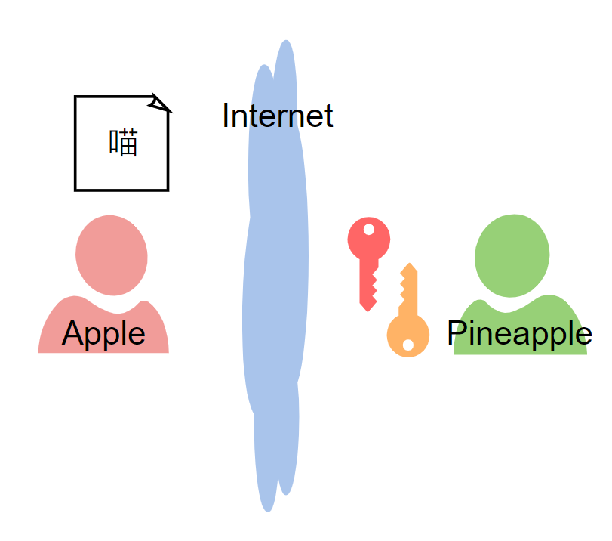
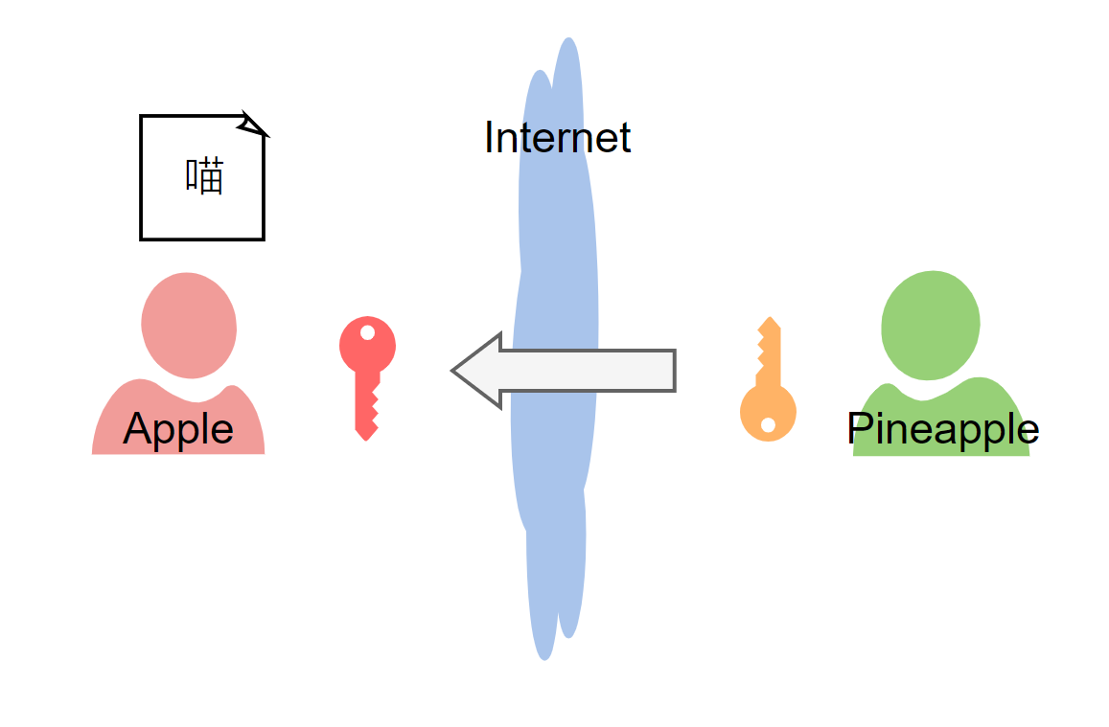
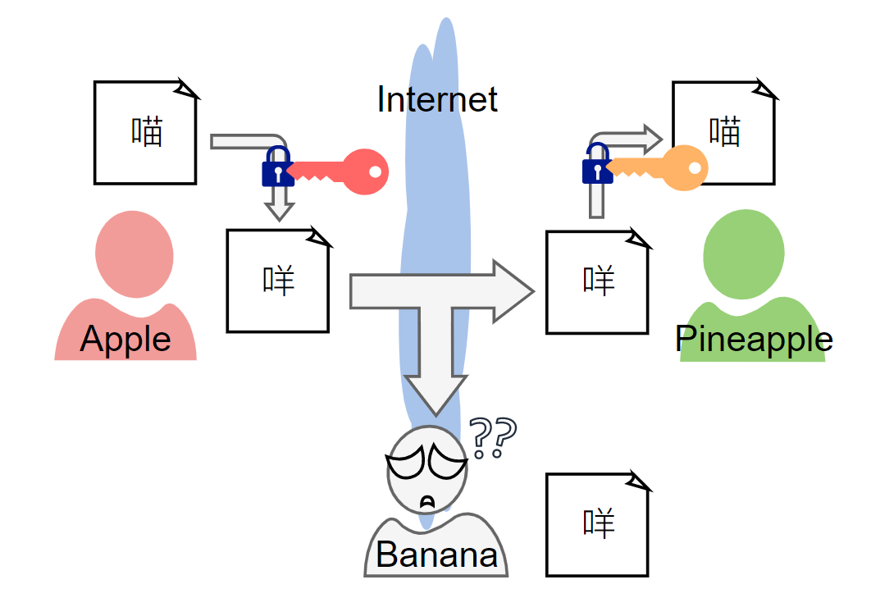
RSA
was public in 1977
surnames of Rivest, Shamir, Adleman
asymmetric cryptosystem / public-key cryptosystem
creates and publishes a public key based on two large prime numbers
security of RSA relies on the practical difficulty of factoring the product of two large prime numbers
relatively slow algorithm

Slide 5
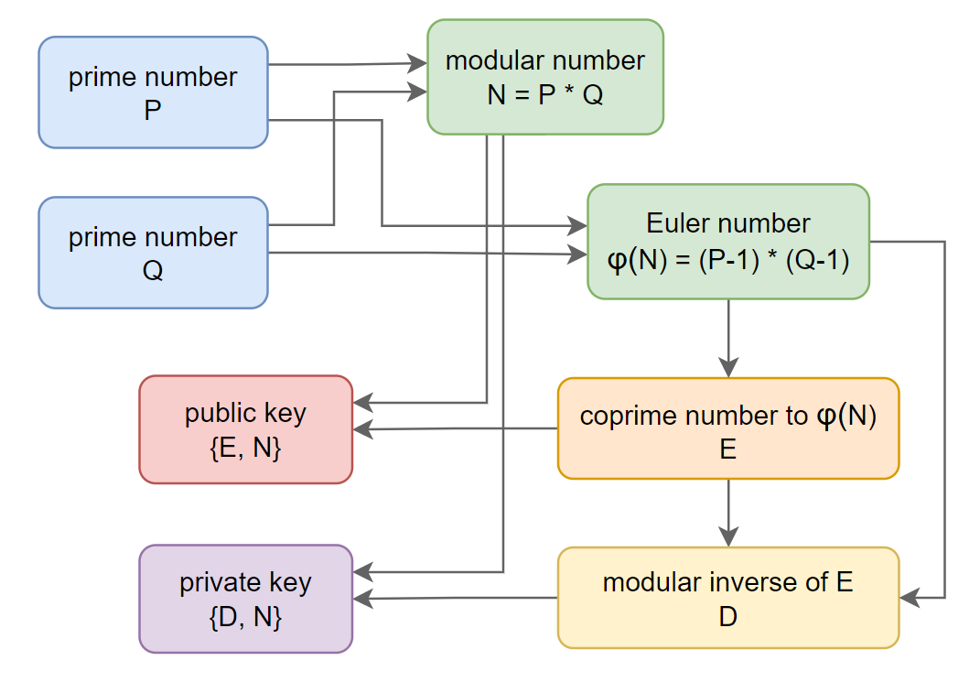
RSA Dataflow

Slide 6

RSA Encryption / Decryption
Encryption
$mE mod N=c$
Decryption
$$cD mod N=m$$
Notes:
然後有了公鑰跟私鑰之後
RSA的加解密就是去做模冪
加密的話就是明文的公鑰次方modN
解密的話就是密文的私鑰次方modN

Slide 7

Modular Exponentiation
$$mE mod N=c$$
Direct method
Memory-efficient method
((…($\left(M∗MmodN\right)∗MmodN)∗MmodN)……)modN$
Montgomery Algorithm
Notes:
模冪有幾種作法
第一種就是直接m的E次方直接算出來再去做mode
第二種硬體優化的方式就是每做一次模乘就去做一次modN，
所以就可以把數字控制再M的平方以內
而第三種就是我做的，使用Montgomery algorithm

Slide 8

Montgomery Algorithms
Montgomery multiplication
$$x∗y∗R^{−1}(mod N)$$
$$m=\left(x∗y\right)∗N^{′}\left(mod R\right)$$
$$\left(x∗y+m∗N\right)∗R^{−1} \left(mod N\right)$$
$$which \left(x∗y+m∗N\right)∗R^{−1}<2N$$
((…($\left(M∗MmodN\right)∗MmodN)∗MmodN)……)modN$
Notes:
那因為之前就已經報過montgomery了，學妹也都聽過
所以我就簡短提一下他的重點
他的概念就是他在做模乘的時候，他會比一般的模乘多乘一個R inverse
導致他乘出來的東西會小於2N，
所以每一次做modN的時候都不需要多一個除法的動作，只要判斷有沒有大於N，
然後去減N就好了，
所以這就是montgomery的概念

Slide 9
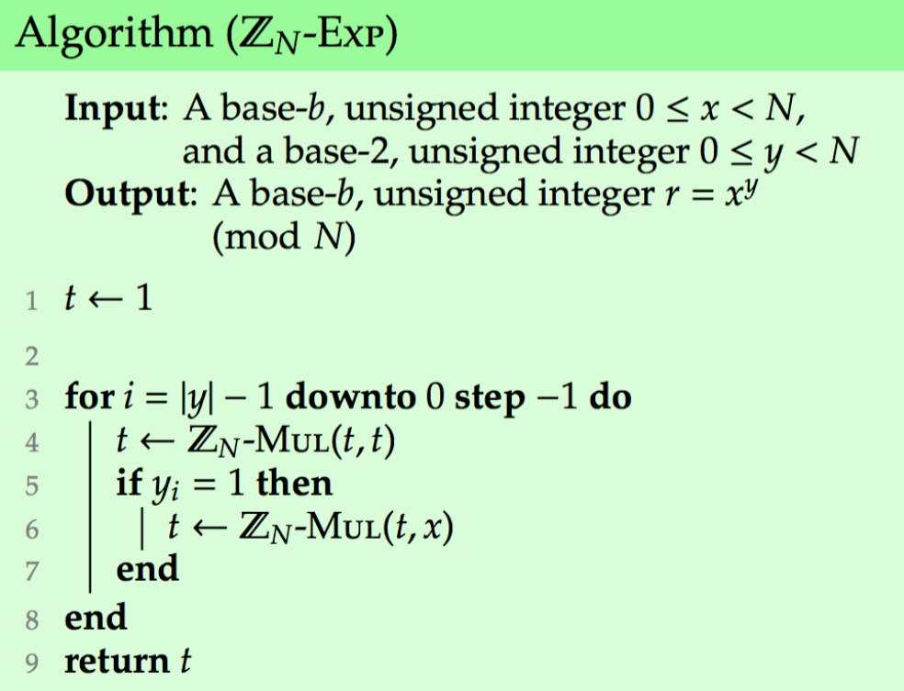
Fast Exponentiation
$C^{15}$, 15₁₀ = 1111₂
i | t_{i} | y_{i}==1
3 | t = 1$∗$1 = 1 | t = 1$∗$C = C
2 | t = C$∗$C = C² | t = C²$∗$C = C³
1 | t = C³$∗$C³ = C⁶ | t = C⁶$∗$C = C⁷
0 | t = C⁷$∗$C⁷ = C¹⁴ | t = C¹⁴$∗$C = C¹⁵

Slide 10
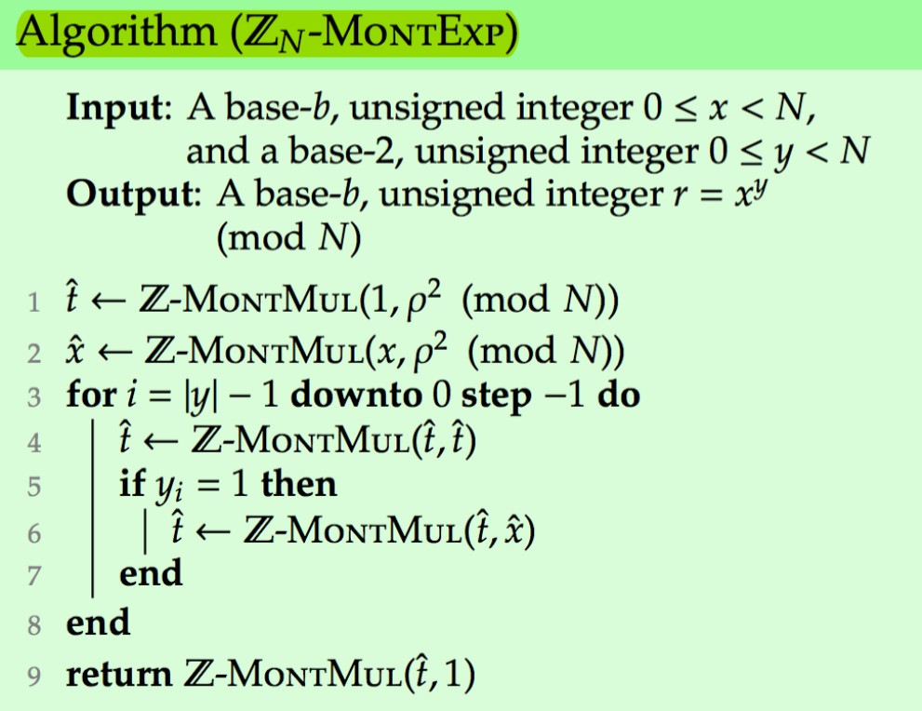
Montgomery Exponentiation
Initial value
$$\hat{t}=1∗R2∗R^{−1} \left(mod N\right)=1∗R \left(mod N\right)$$
$$\hat{x}=x∗R2∗R^{−1} (mod N)=x∗R \left(mod N\right)$$
$x^{15}$, 15₁₀ = 1111₂
i | $\hat{t}$_{i} | y_{i}==1
3 | $\hat{t}$ = R (mod N) | $\hat{t}$ = x$∗$R (mod N)
2 | $\hat{t}$= x²$∗$R (mod N) | $\hat{t}$ = x³$∗$R (mod N)
1 | $\hat{t}$ = x⁶$∗$R (mod N) | $\hat{t}$ = x⁷$∗$R (mod N)
0 | $\hat{t}$ = x¹⁴$∗$R (mod N) | $\hat{t}$ = x¹⁵$∗$R (mod N)

Slide 11
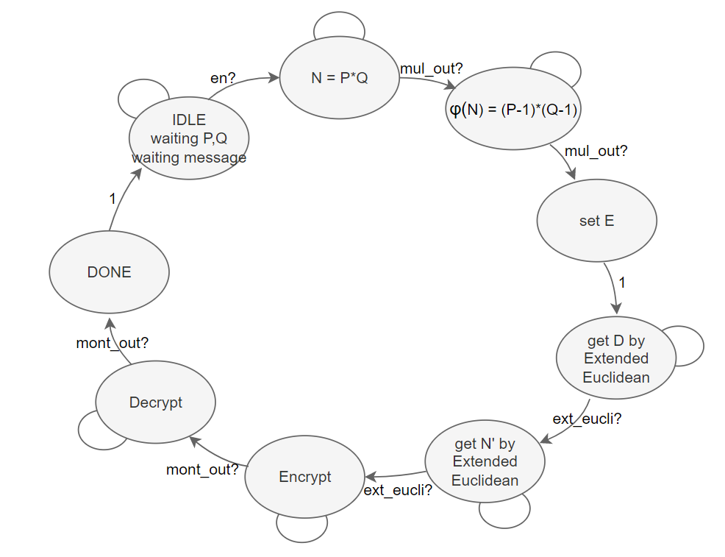
RSA FSM
Notes:
所以我RSA的state machine就會長這樣

Slide 12
Adders
Ripple Adder
Carry-Lookahead Adder
Carry-Select Adder
Carry-Skip Adder
Notes:
那因為RSA是1024bit的大數運算
所以加法的速度會有很大的影響，
所以這裡就列出了一些加法器，
濂波加法器跟前瞻進位加法器大家都學過了，
所以我就介紹一下進位選擇加法器跟進位旁路加法器

Slide 13
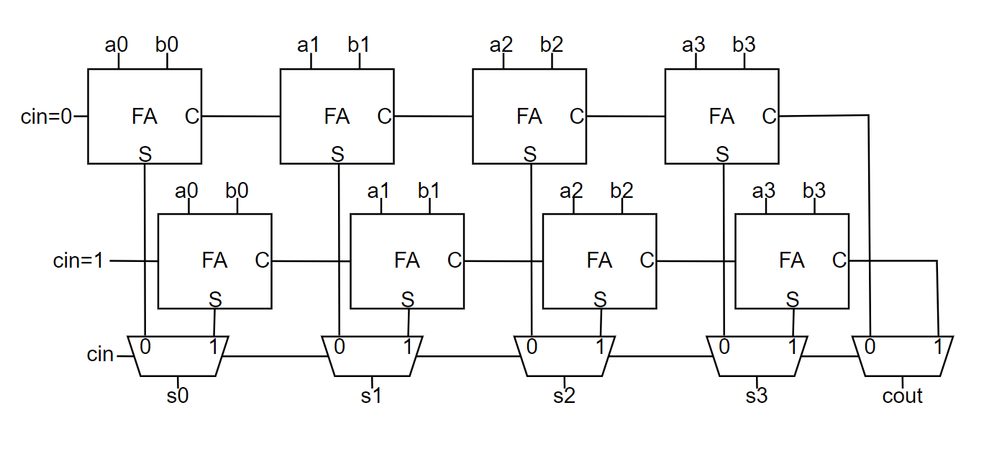
Carry-Select Adder
Fast
High hardware cost
Notes:
選擇加法器

Slide 14
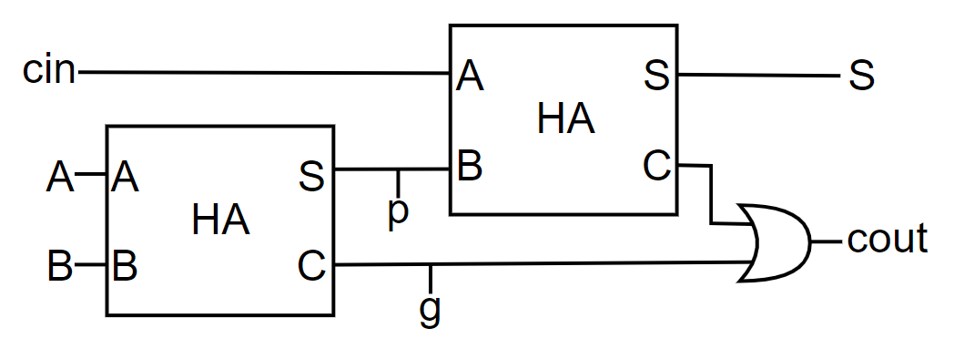
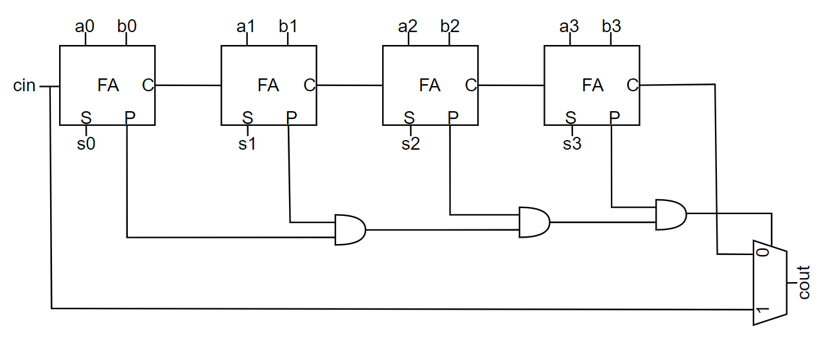
Carry-skip adder / Carry-bypass adder
Slightly slower than Carry-Select Adder
Relatively low hardware cost
Notes:
進位旁路加法器

Slide 15
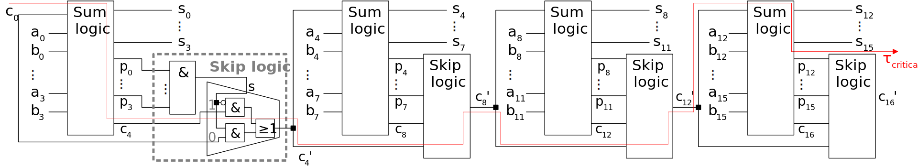
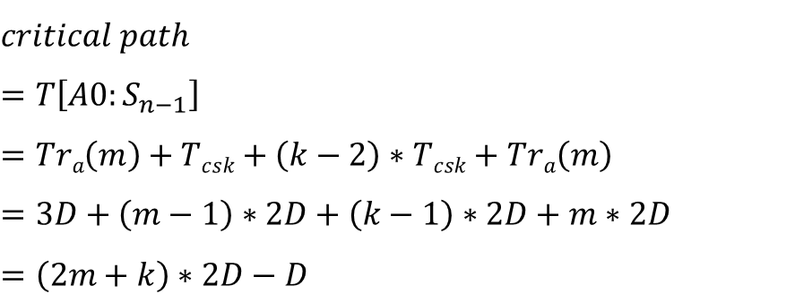
Carry-skip adder / Carry-bypass adder
$$critical path$$
$$=T\left[A0:S_{n−1}\right]=Tra\left(m\right)+Tcsk+\left(k−2\right)∗Tcsk+Tra\left(m\right)$$
$$=3D+\left(m−1\right)∗2D+\left(k−1\right)∗2D+m∗2D=\left(2m+k\right)∗2D−D$$
$$\frac{d[\left(2m+k\right)∗2D−D]}{dm}=0,k=\frac{n}{m} ⇒ m=\sqrt{\frac{n}{2}}$$

Slide 16
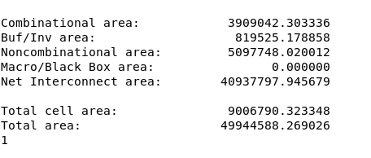
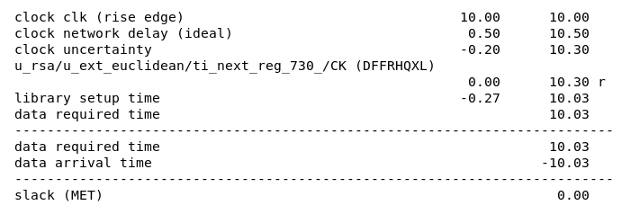
RSA result (currently)
Area
Timing

Slide 17
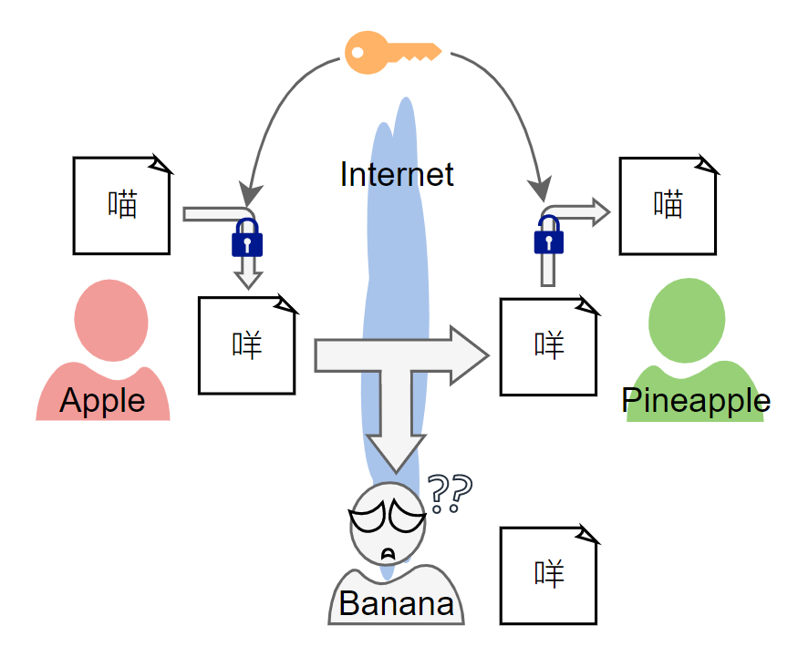
教育性晶片下線 -- Advanced Encryption Standard (AES)
Rijndael
variant of the Rijndael block cipher
replace Data Encryption Standard (DES)
symmetric-key algorithm
Faster than asymmetric-key algorithm
Notes:
又稱“rine doll”加密法
Rine doll加密是一個家族，他有很多不同的金鑰跟塊的寬度，而NIST美國國家標準技術研究院選擇了其中三種作為AES加密的標準
分別是128、192跟256
這個標準取代了原先的資料加密演算法DES
成為現如今最為流行的對稱是加密演算法之一

Slide 18
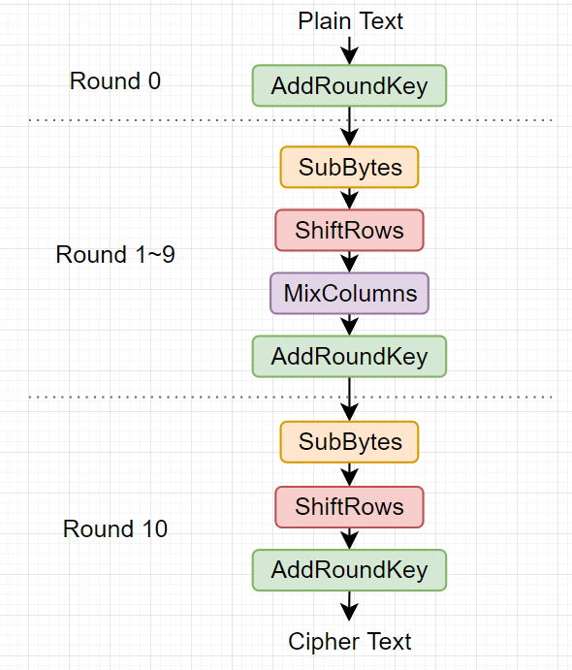
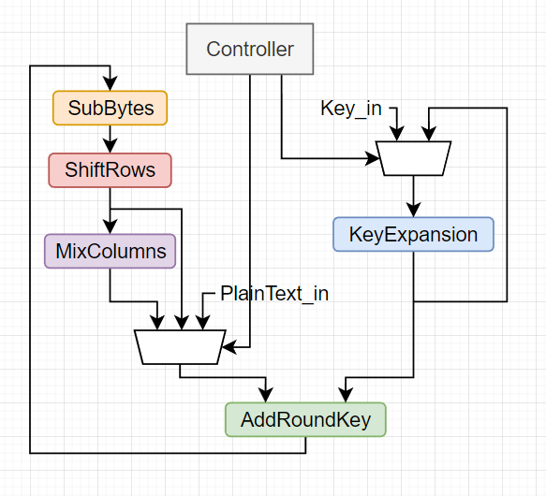
AES Flowchart & Architecture

Slide 19
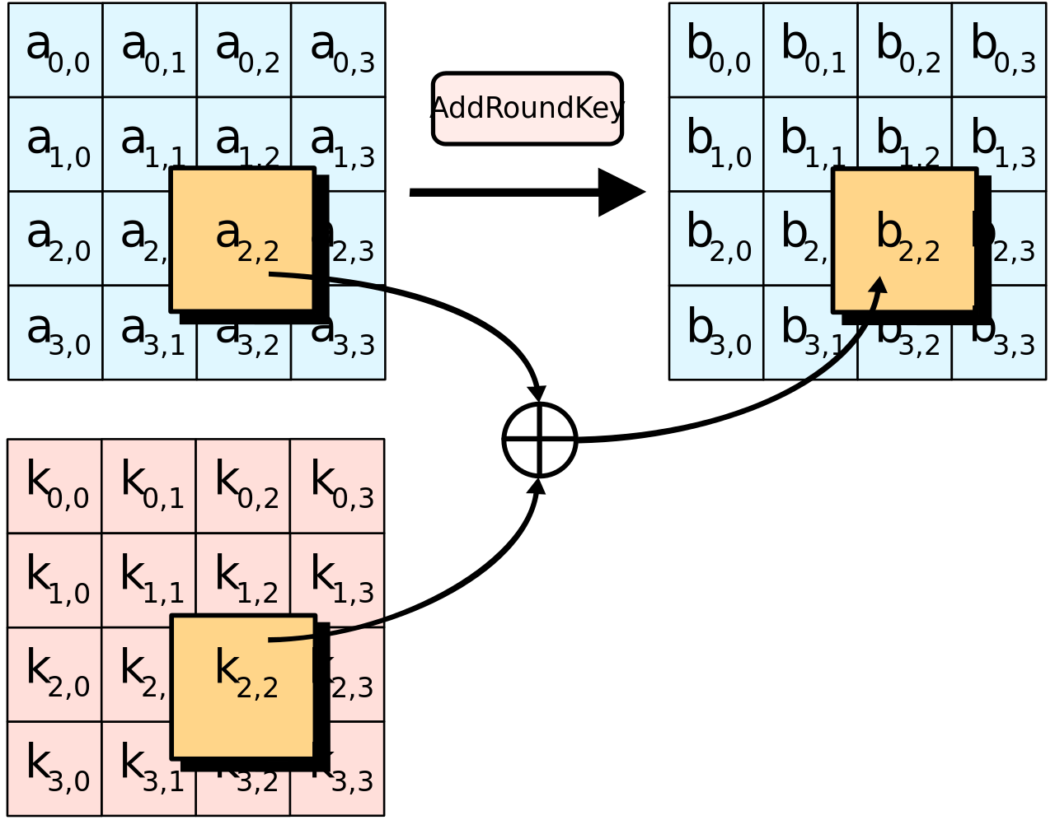
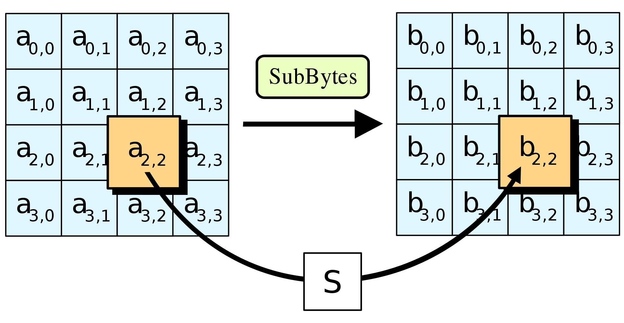
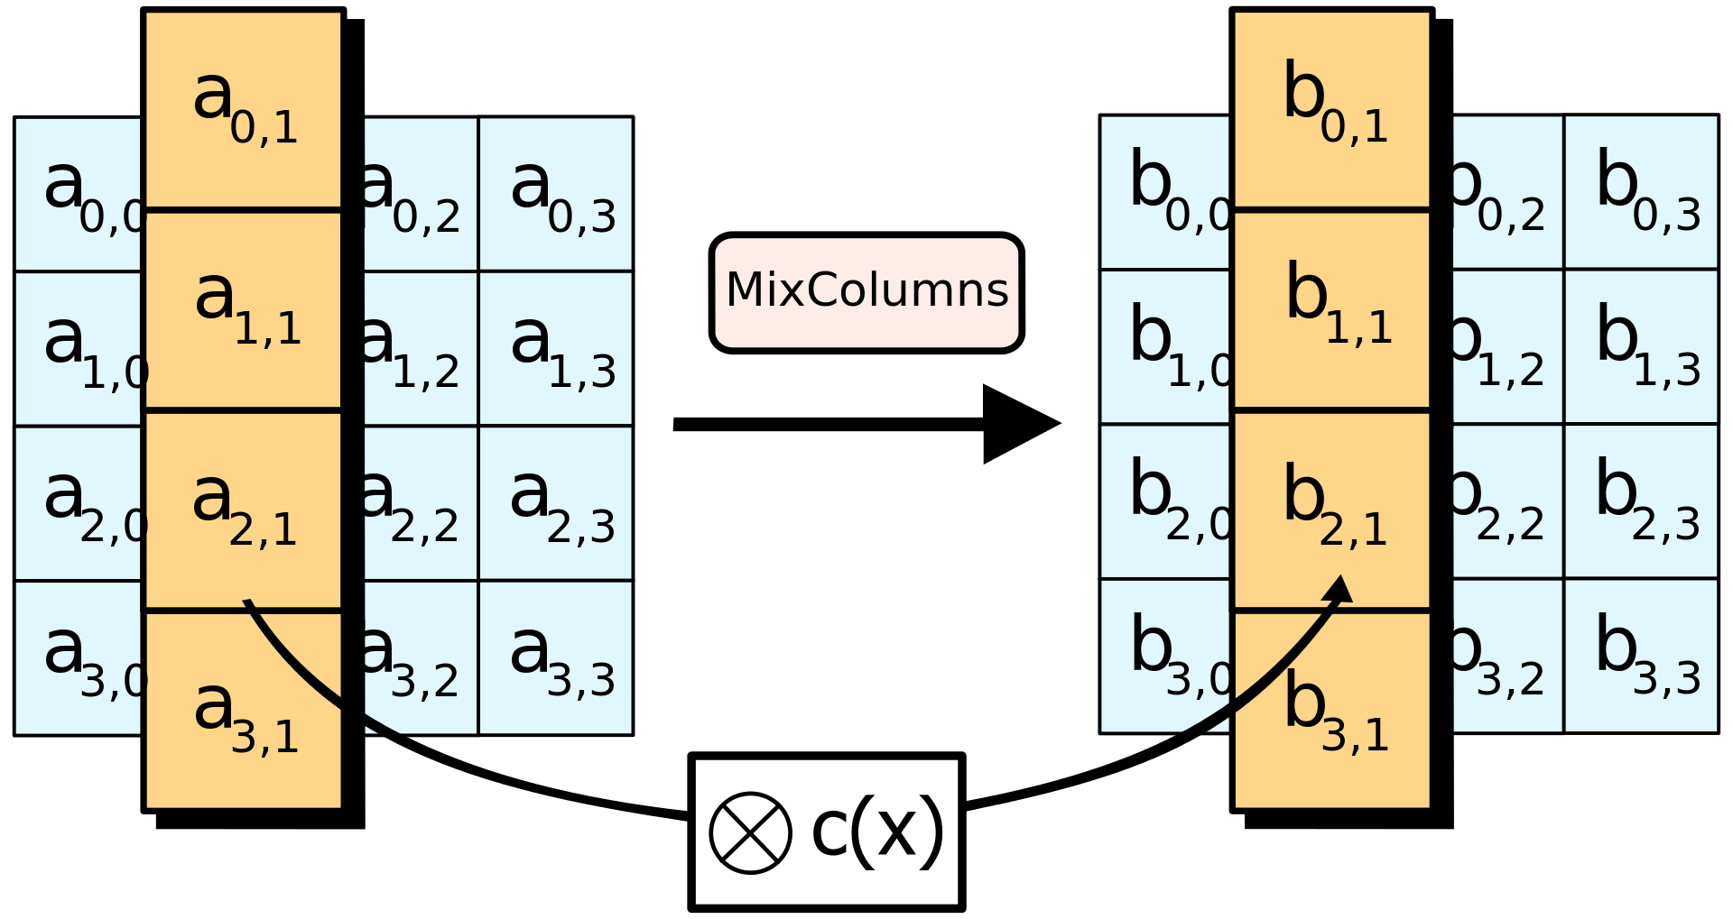
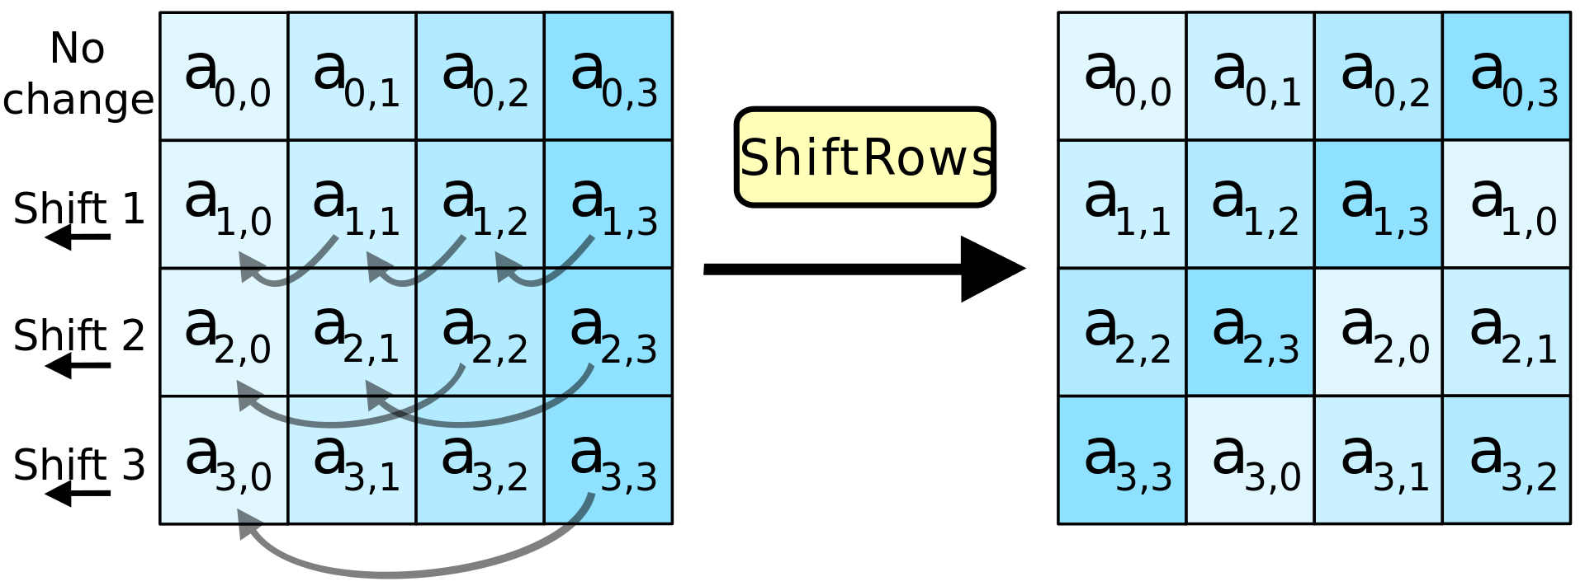
AES Functions

Slide 20
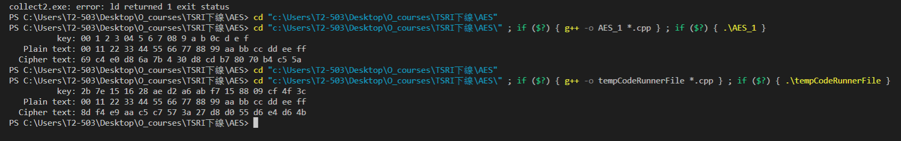
Testing Pattern
Test Pattern 1
PlainText | 128’h00112233445566778899aabbccddeeff
Key | 128'h000102030405060708090a0b0c0d0e0f
CipherText | 128’h69c4e0d86a7b0430d8cdb78070b4c55a
Test Pattern 2
PlainText | 128’h00112233445566778899aabbccddeeff
Key | 128’h2b7e151628aed2a6abf7158809cf4f3c
CipherText | 128’h8df4e9aac5c7573a27d8d055d6e4d64b
Notes:
先用C++驗證演算法及生成test pattern

Slide 21
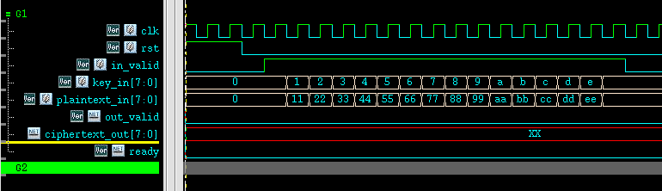
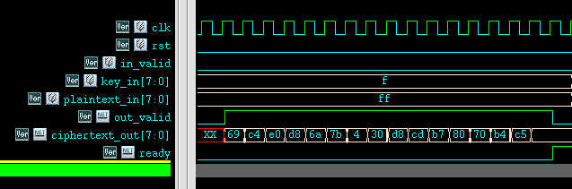
Simulation Result
Notes:
Serial input/output

Slide 22
Specification
 | Pre-sim | Post-sim
Frequency | 50 MHz | 50 MHz
Power | 2.5202 mW | 2.0614 mW
Area | 1.740974 mm² | 1.043911 mm²
Chip Size: 1022.595 um x 1020.845 um Gate counts: 36344
Reference
[1] “Advanced Encryption Standard (AES)”,
Federal Information Processing Standards Publication 197, November 26, 2001.

Slide 23
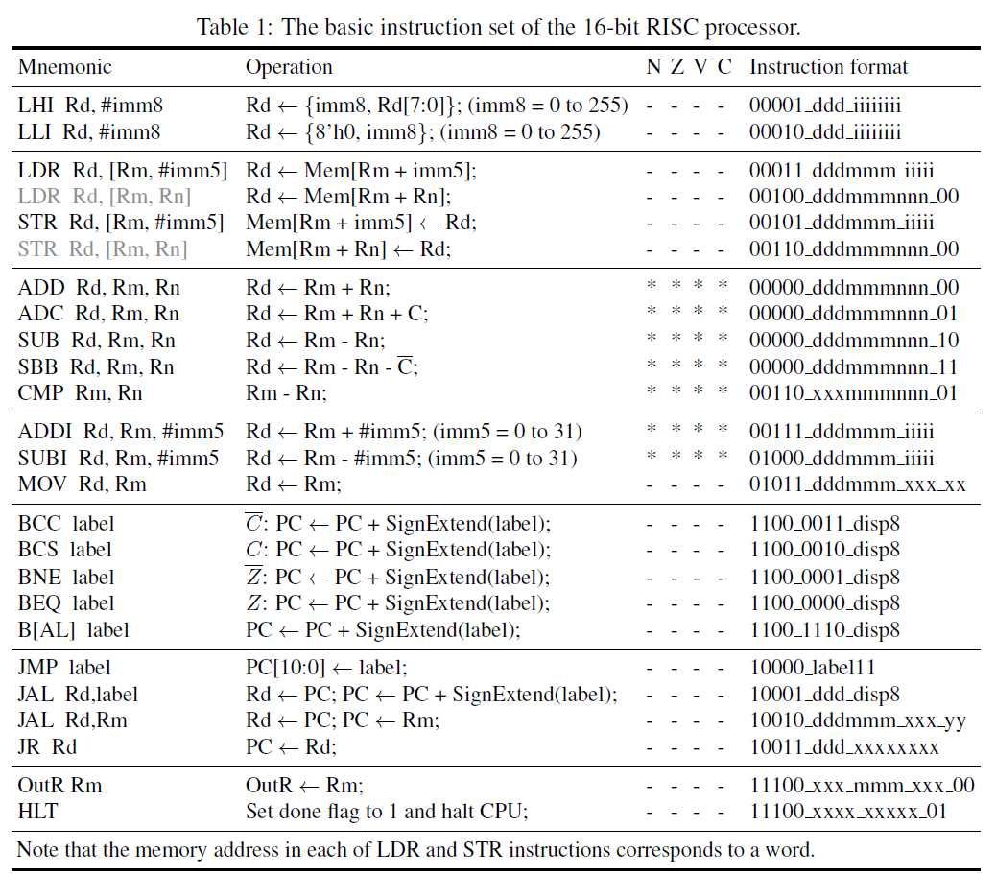
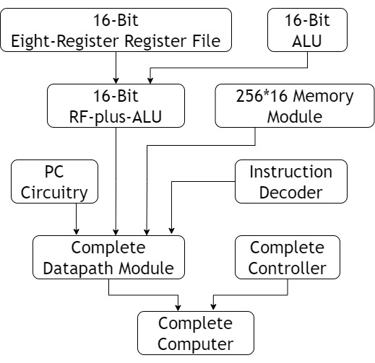
研究所課程 - FPGA系統設計實務 -- 16-bit RISC Implementation

Slide 24
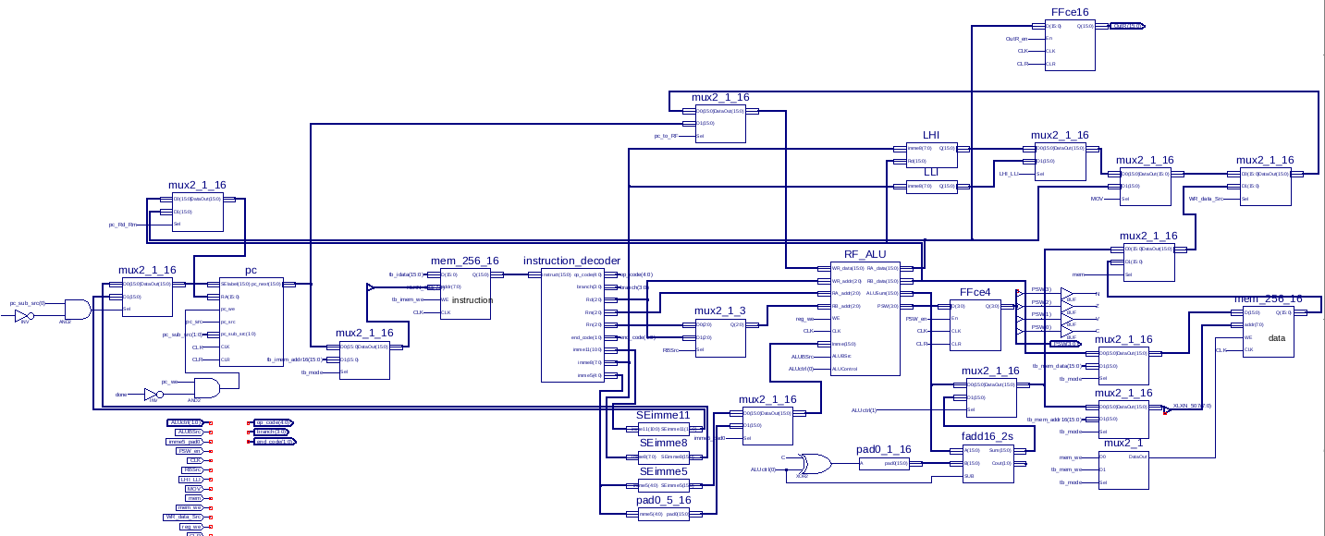
16-bit RISC Implementation
Complete Datapath

Slide 25
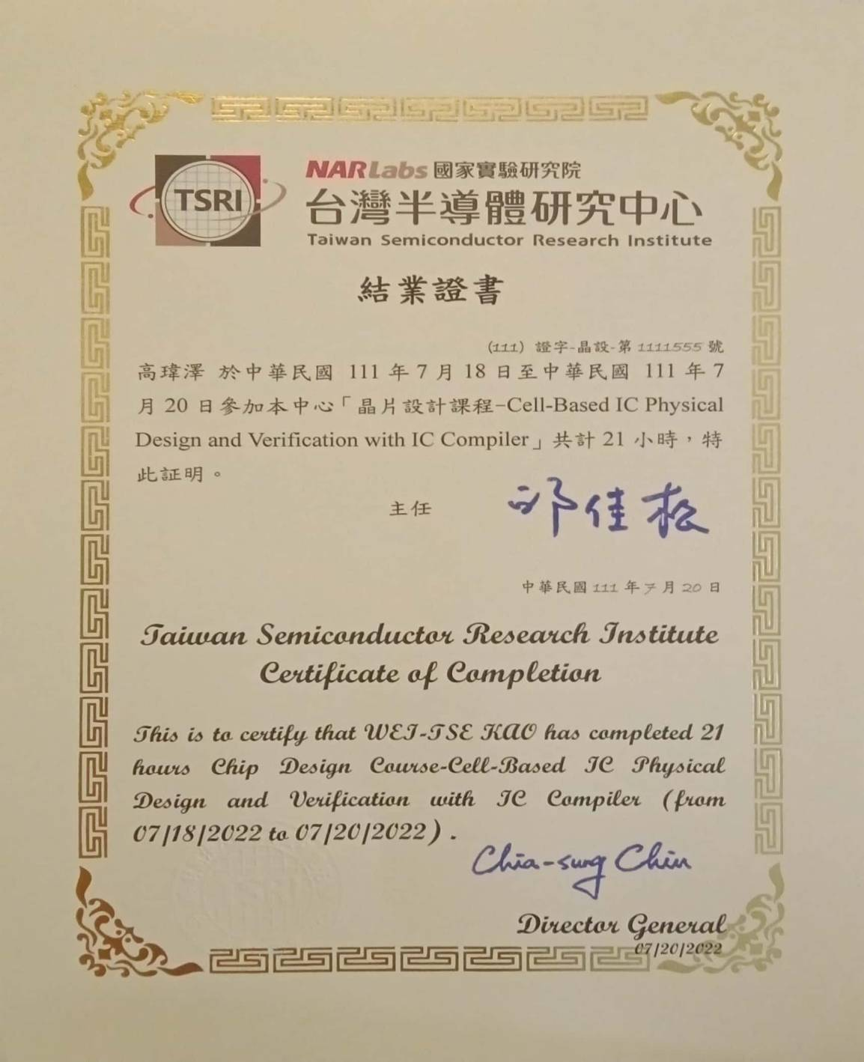
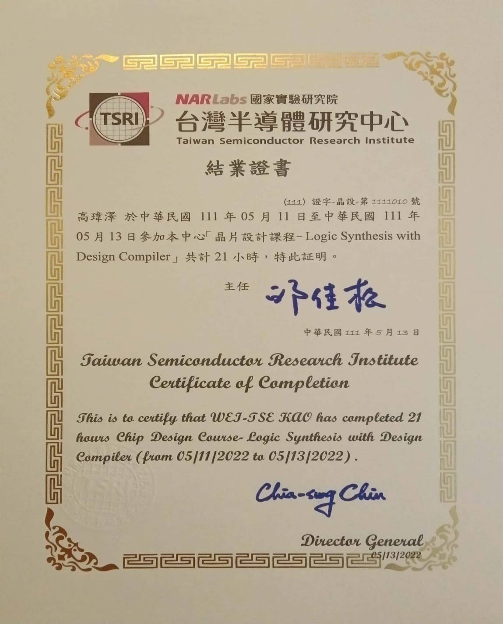
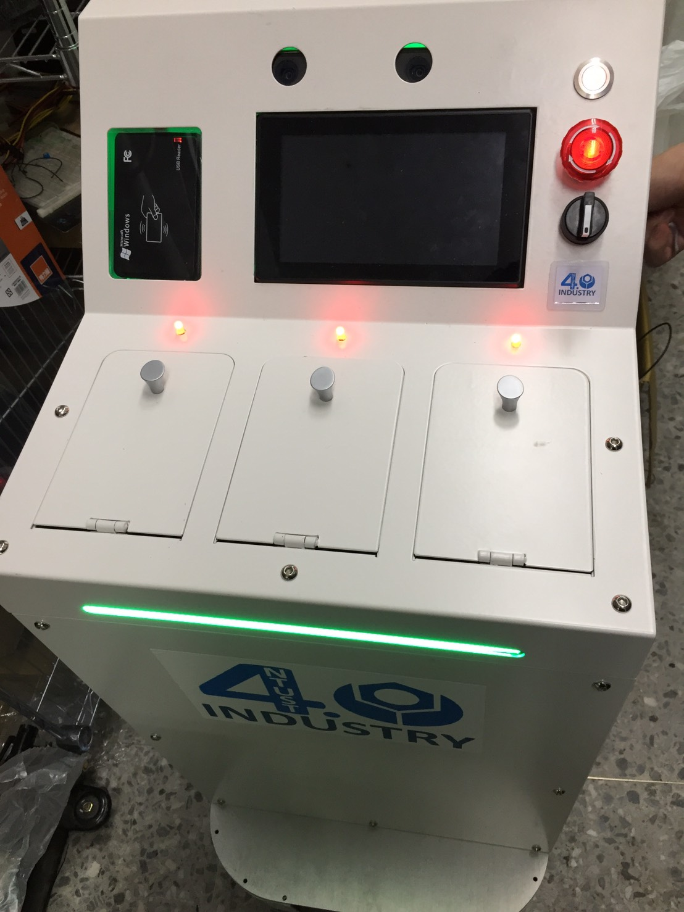
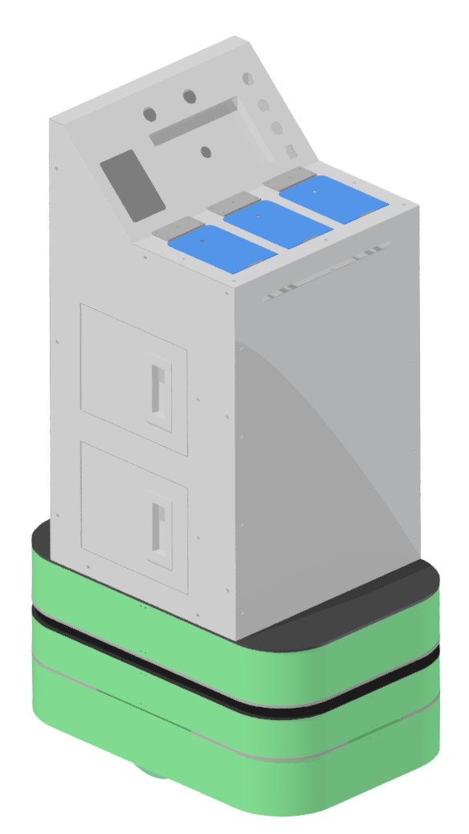
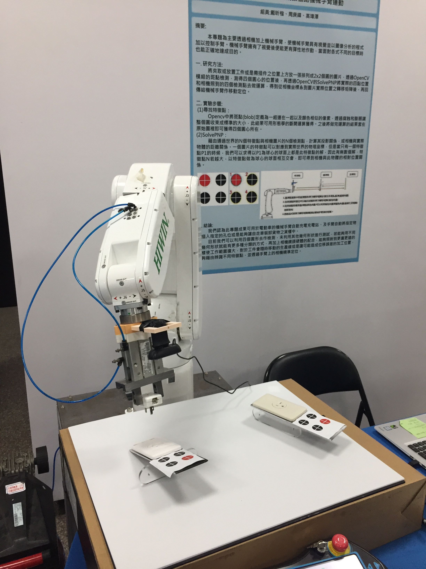
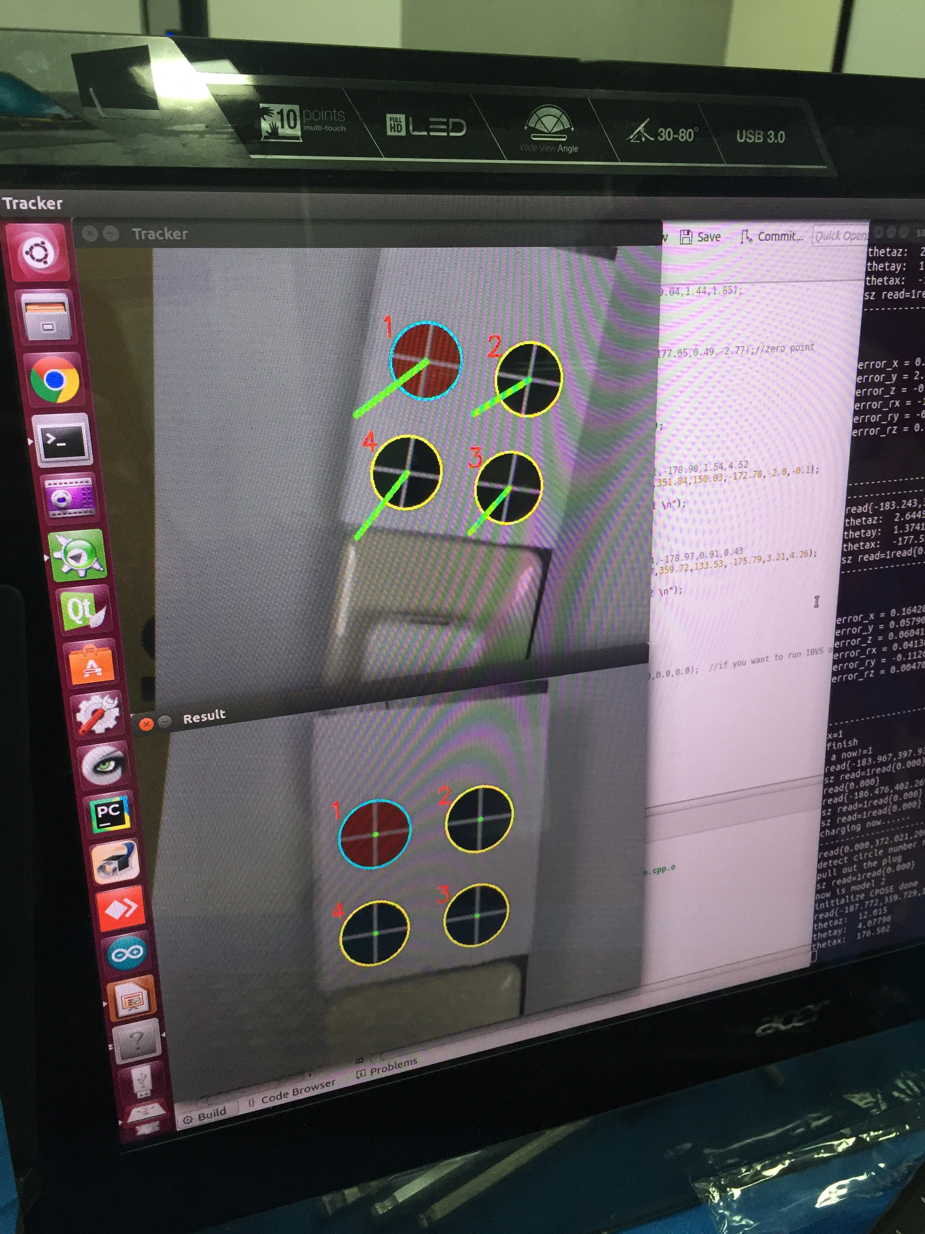
其他專業成果與證書
TSRI Cell-Based IC Physical Design and Verification with IC Compiler ( 21 hours )
TSRI Logic Synthesis with Design Compiler ( 21 hours )
多益830、托福86
智慧送藥自走車 – 參展台北南港醫療展 (大學電機專題)
相機協助機械手臂定位 – 北區跨校專題競賽第二名 (大學機械專題)

Slide 26
Thanks for your attention

